Slide 1


病人安全：
從想法到實踐
財團法人醫院評鑑暨品質策進會
廖熏香副執行長

Slide 2

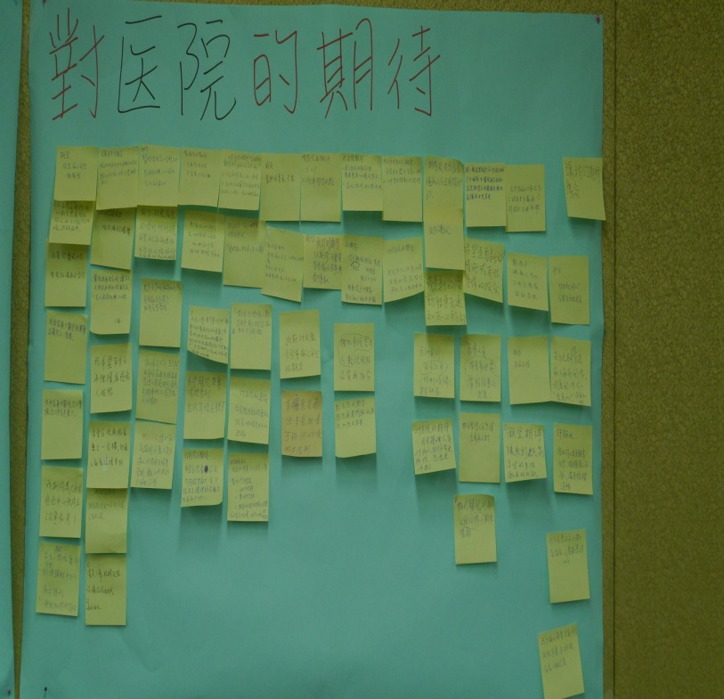
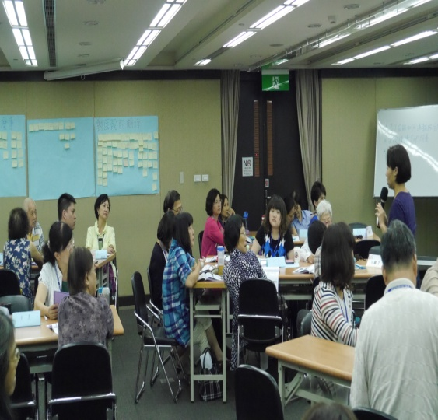
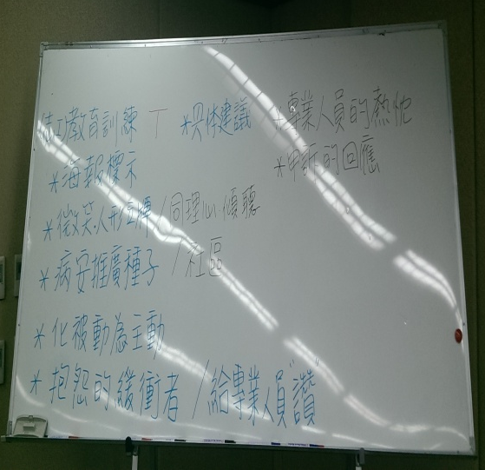
回顧課程
促使民眾代表瞭解病人安全之任務、功能、角色定位。
讓民眾瞭解病人安全通報系統之概念。
培養民眾具備病人安全應有的正向態度與回饋機制。

Slide 3

病人安全：對醫院的期待
醫院
-政策、計畫的宣達
-適當減少流程、動線規劃
-增進同仁滿意度-病人品質才會提昇
-成立品管中心、留言板、信箱並確實回應
-教育訓練推廣(同仁)(志工)(民眾)
-增加志工人數，提升服務品質
病人
-有知的權利
-病人最大
-有自己的責任
醫療人員
-教育：病安、管理、防災..
-傾聽、接納、關懷
政府
-上下溝通要暢通
-瞭解民眾、醫院需求
志工
-協助、陪伴、溝通
-訓練病安種子

Slide 4
病人安全：自己要如何做
醫院
-開辦病安宣導課程
-協助辦理就醫相關流程
-雙向溝通與回饋
病人
-有知的權利
-病人最大
-有自己的責任
醫療人員
-教育：病安、管理、防災..
-傾聽、接納、關懷
政府
志工
-協助、陪伴、溝通
-訓練病安種子
-傳達、宣導相關訊息/知識給其他志工、病人。
-參與相關活動，協助辦理講座
-提供意見給醫院及上級
-增進同理心、陪伴、傾聽的功能
-最好的溝通橋樑

Slide 5
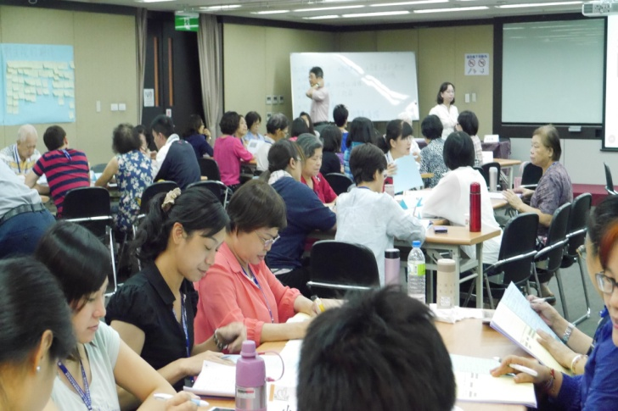
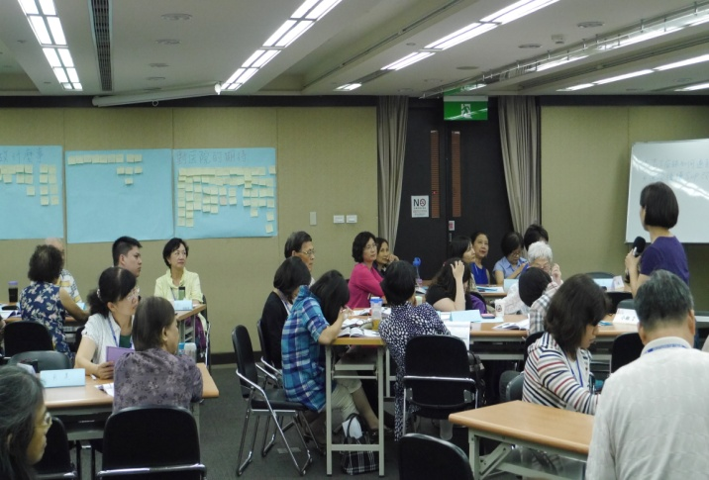
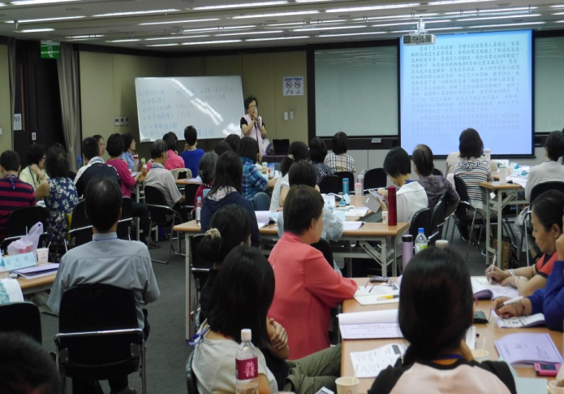
滿意度問卷
時間：103年9月4日（四） 09:30-16:00 地點：台北基泰國際研訓中心-11樓成功廳 | 非常滿意 | 滿意 | 普通 | 不滿意 | 非常不滿意 | 未參加
整體而言，您對於此次學習課程的滿意度 | 60.4% 32/53 | 39.6% 21/53 | 0% 0/53 | 0% 0/53 | 0% 0/53 | 0% 0/53
★9/4總共參與夥伴:87人，回收53份問卷

Slide 6


Slide 7

病人安全
概念
交流
溝通
責任
知識
權益
病人安全
與各機構間
醫院代表與民眾代表間
人人有責

